Slide 1
React JS

Slide 2
Primeira Aula - Ferramentas
npm create vite@latest
É uma ferramenta de construção que visa fornecer uma experiência de desenvolvimento mais rápida e enxuta para projetos web modernos, possui servidor.

Slide 3
Primeira Aula - Dependecias
npm install: instalar todas as dependencias
npm i tailwindcss postcss autoprefixer -D
npm tailwindcss init -p
tailwind, permite fazer toda a estilização em classes, chamando de interface declarativa

Slide 4
Primeira Aula - Extensões
baixar extensões do VS code:
GraphQL, PostCSS, Tailwind CSS

Slide 5
Rodar
npm run dev
Parar de rodar: <ctrl> + c

Slide 6
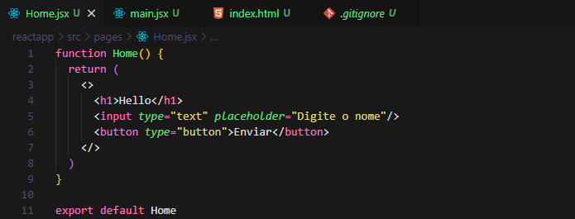
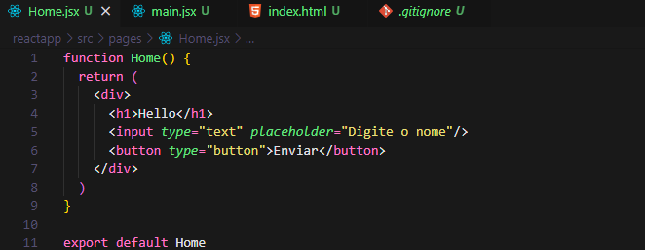
Fragmentação
O retorno da função só pode ser um elemento, se não dá erro (retorna apenas uma tag, e dentro dela tem o conteúdo):

Slide 7
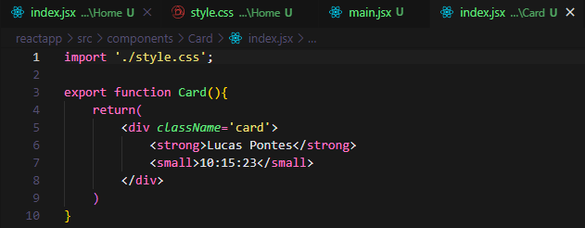
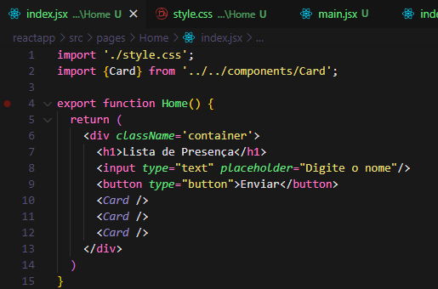
Componentização
Utilizar o mesmo elemento várias vezes

Slide 8
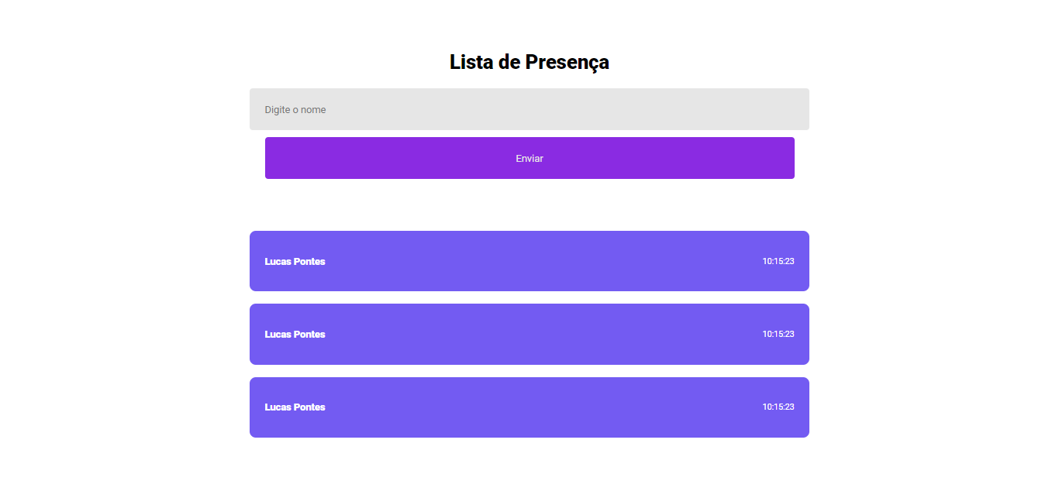
Componentização

Slide 9
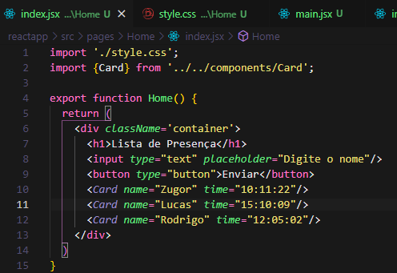
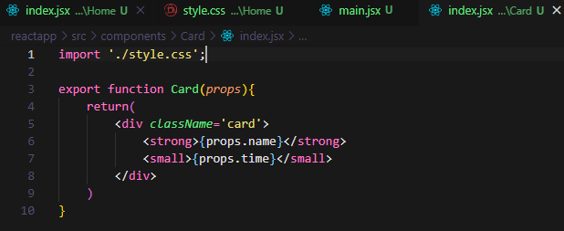
Propriedades

Slide 10
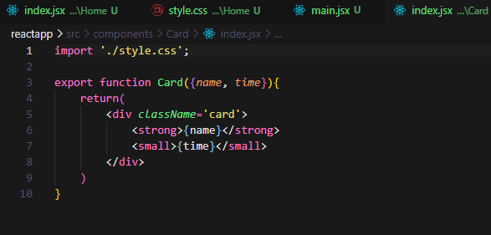
Propriedades - Desistratular

Slide 11
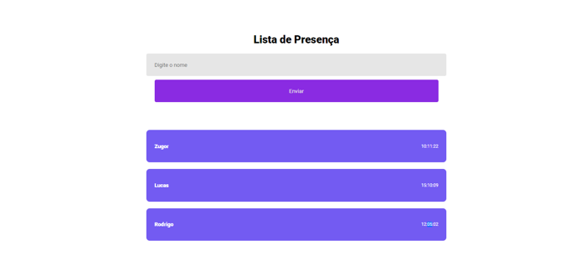
Propriedades

Slide 12
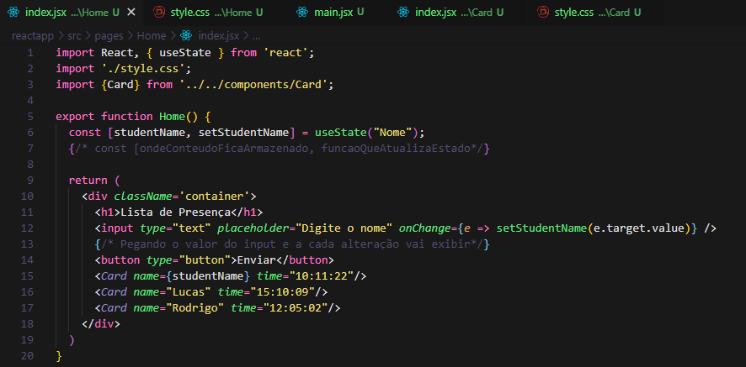
Estado
Utilizar uma variável para adicionar um valor na interface em tempo real

Slide 13
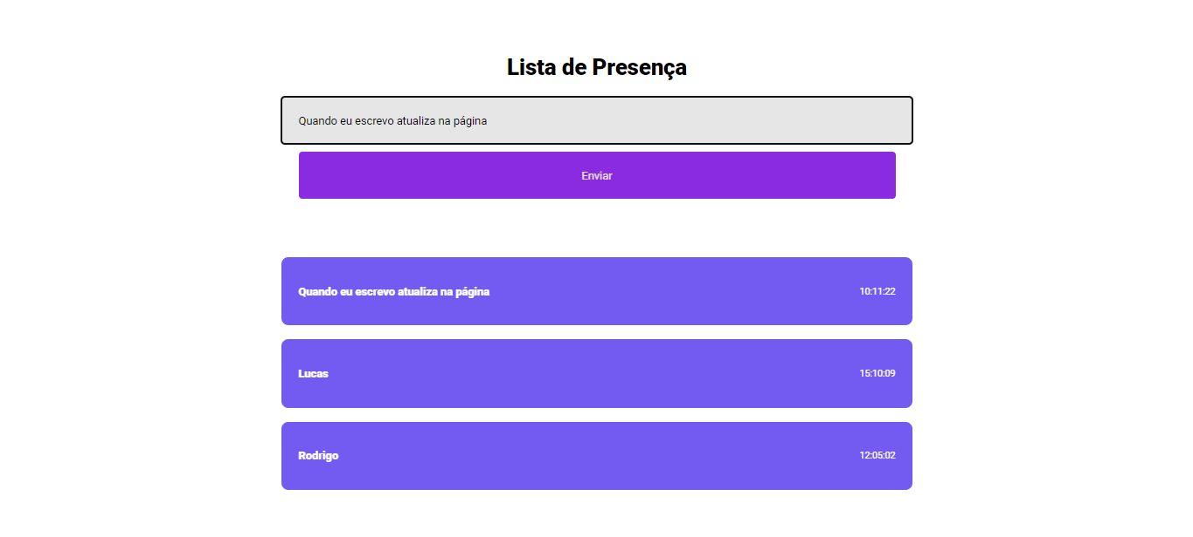
Estado

Slide 14
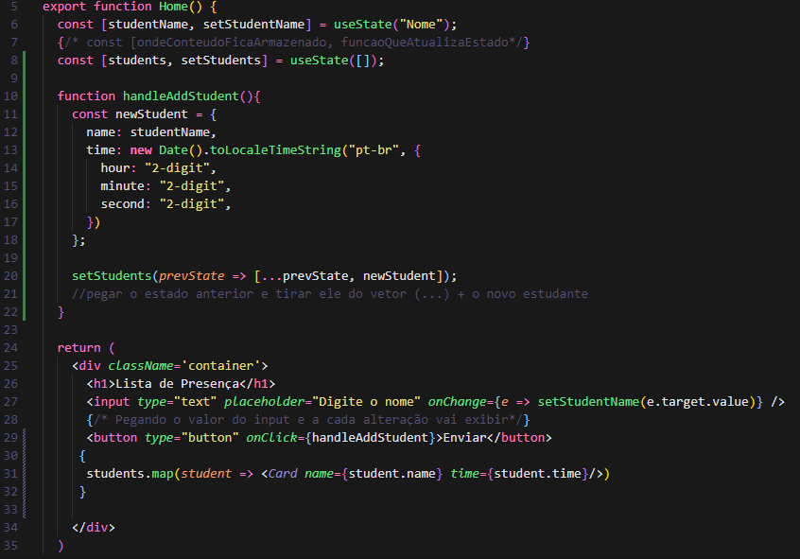
Imutabilidade
Atualizar conteúdo de um estado

Slide 15
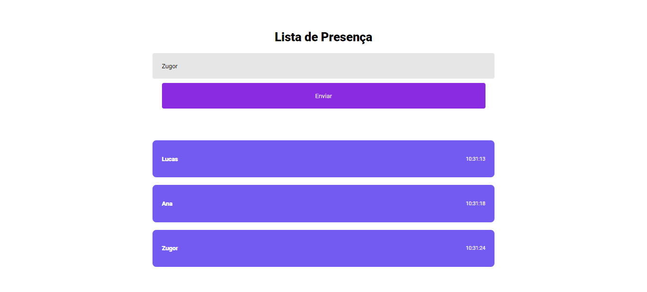
Imutabilidade

Slide 16
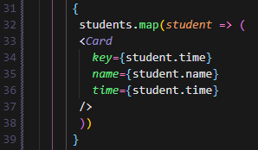
Key Prop – Chave Primaria
Componentes que são gerados apartir de uma estrutura de repetição sempre colocar uma chave única, um id

Slide 17
Hoks
São funções que permite você ligar conectar os recursos de estado e ciclo de vida do react apartir de componentes totalmente funcionais

Slide 18
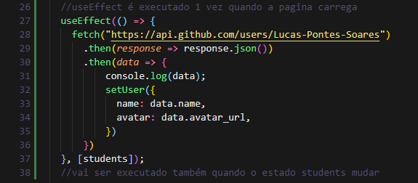
useEffect
é executado 1 vez quando a pagina carrega

Slide 19
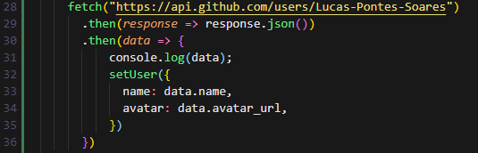
Fetch
Abrir uma url API, then (então) transforma em json e retorna o estado do usuário com os dados consumidos da API

Slide 20
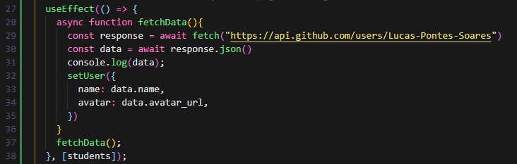
useEffect Async
useEffect não aceita async, se for utilizar criar uma função async dentro do useEffect e depois chama-la

Slide 21
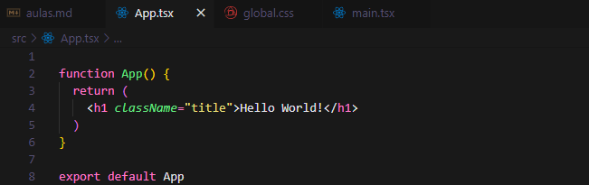
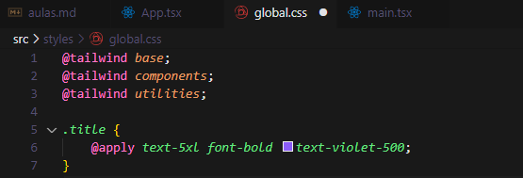
Primeira Aula – Aplicar CSS arquvio

Slide 22
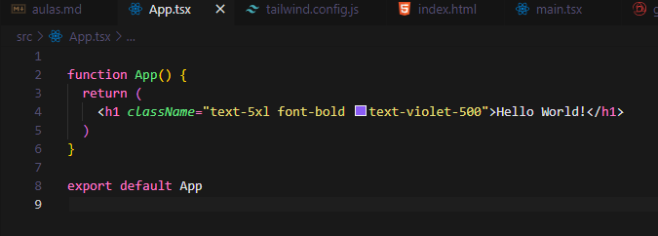
Primeira Aula – Aplicar CSS no HTML

Slide 23
Primeira Aula - CMS
CMS = Content Management System
É um software executado no navegador permite que você crie, gerencie e modifique um website e seu conteúdo sem a necessidade de conhecimento de programação.
Assim sendo, ele possui uma interface gráfica para ajudar no gerenciamento de todos os aspectos do seu site. Você pode criar e editar conteúdos, adicionar imagens e vídeos, e montar o layout do site. WordPress, Magento, e Drupal são alguns dos CMS mais populares do mercado.

Slide 24
Primeira Aula - CMS
Traz tanto o painel de ADMIN tanto quanto a parte visual do front-end (temas)
Headless CMS (GRaphCMS): Painel de ADMIN (dados fornecidos através de uma API REST ou GraphQL)
React que consome essa API do CMS
Assim a nossa aplicação vai fazer chamadas à API, buscando informações e exibindo para o usuario

Slide 25
Primeira Aula - GraphQL
GraphQL é uma linguagem de consulta e ambiente de execução voltada a servidores para as interfaces de programação de aplicações (APIs)
Query / mutation
querry = buscar dados
mutation = criar, alterar, deletar dados

Slide 26
Primeira Aula - GraphQL
Overfating = back-end retorna mais coisas que o front precisa
Underfating = o back não retorna todas as infromações que precisamos no front
GraphQL é o front que passa para o back quais informações ele precisa, o back se adapta conforme os dados que o front precisa

Slide 27
Primeira Aula - GraphQL
npm i @apollo/client graphql

Slide 28
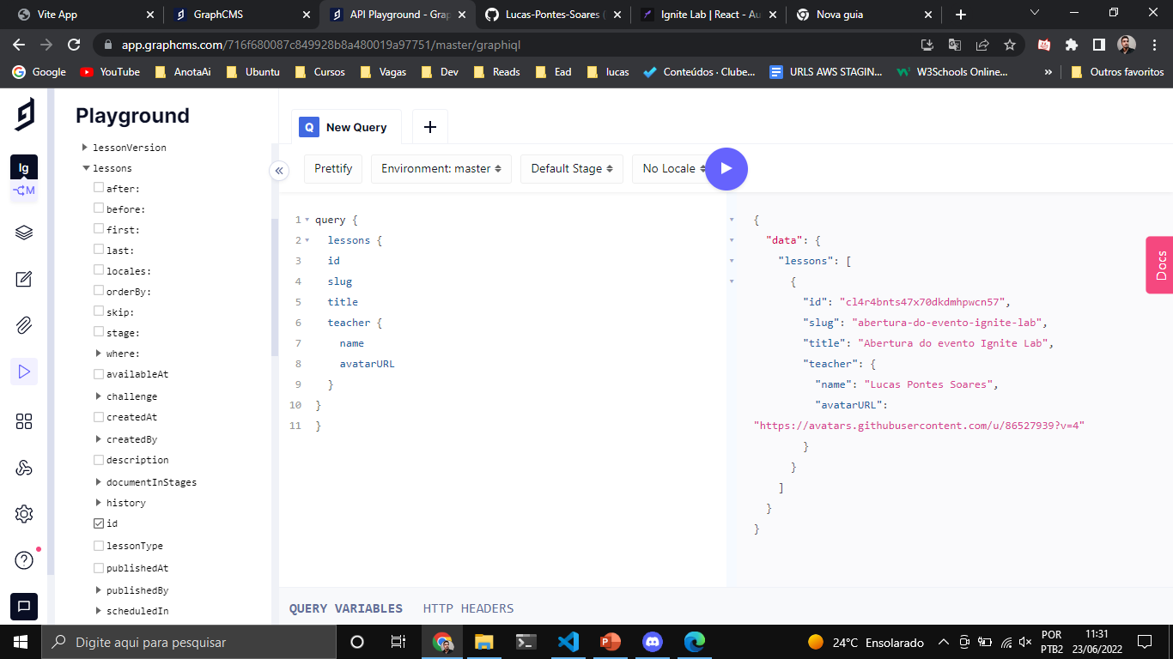

Slide 29
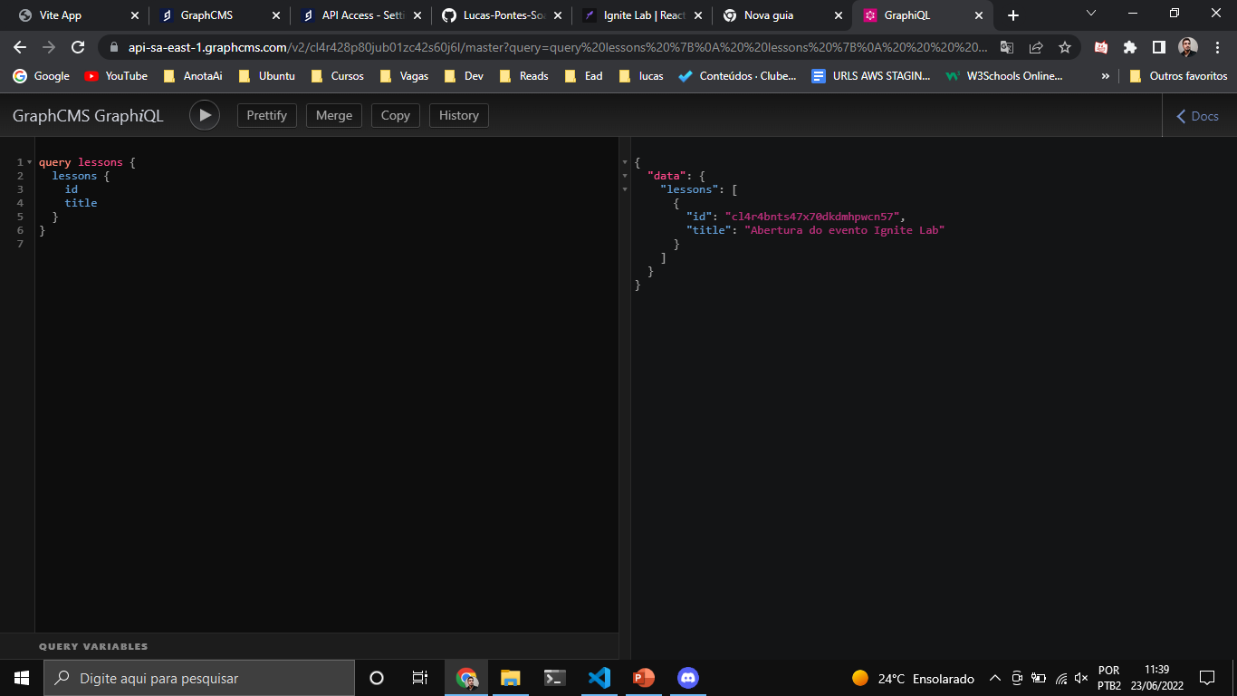

Slide 30
Componentização, dois momentos quando criamos um componente:
Quando aquilo se repete várias vezes
Quando consigo desacoplar algo que não influencia no restante do projeto

Slide 31
Site que transforma SVG para JSX
https://svg2jsx.com/

Slide 32
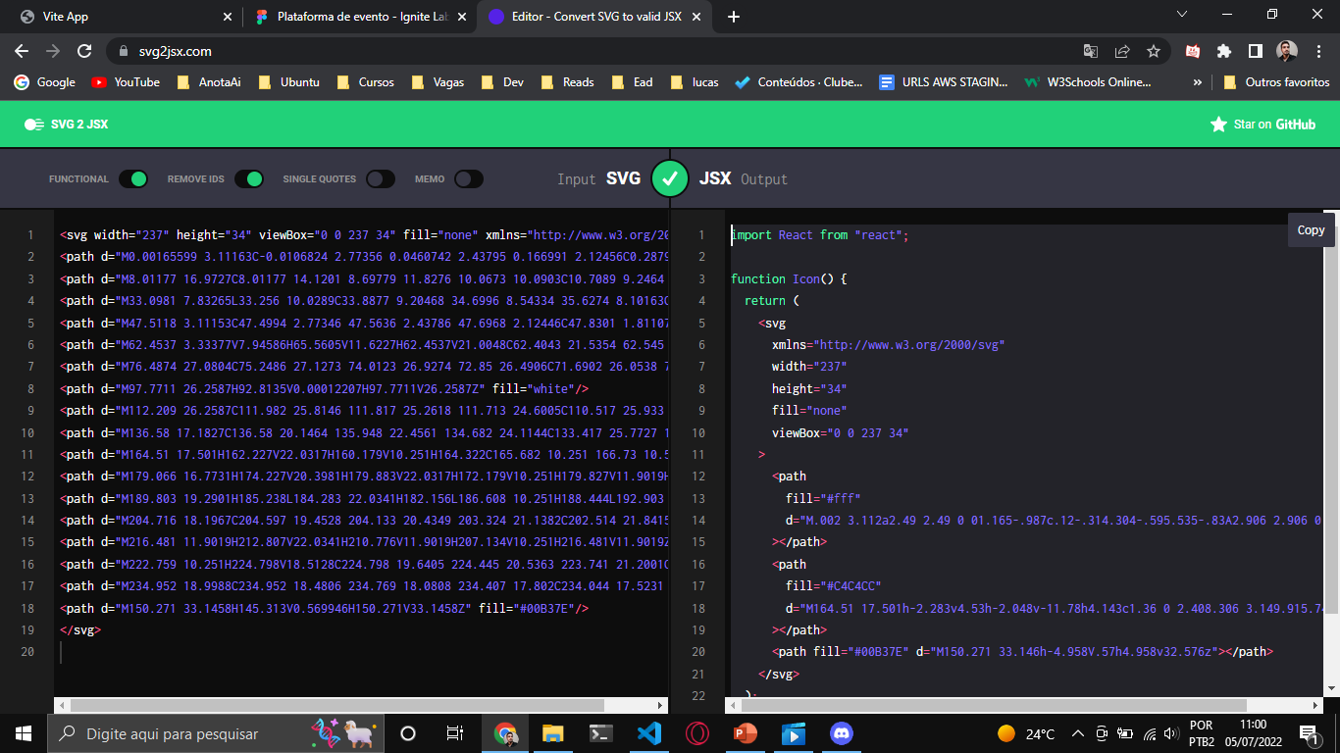

Slide 33
Npm i phosphor-react
Biblioteca para adicionar icones

Slide 34

Biblioteca player de vídeo
npm i @vime/core @vime/react --force

Slide 35
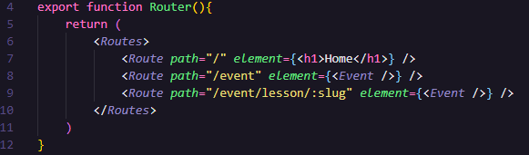
Biblioteca para roteamento
npm i react-router-dom

